Slide 1




Sesión 1
Diplomado de IA y Salud Digital
Introducción a la IA y Machine Learning en Salud
Fabián Sánchez Salazar
Octubre de 2026

Slide 2
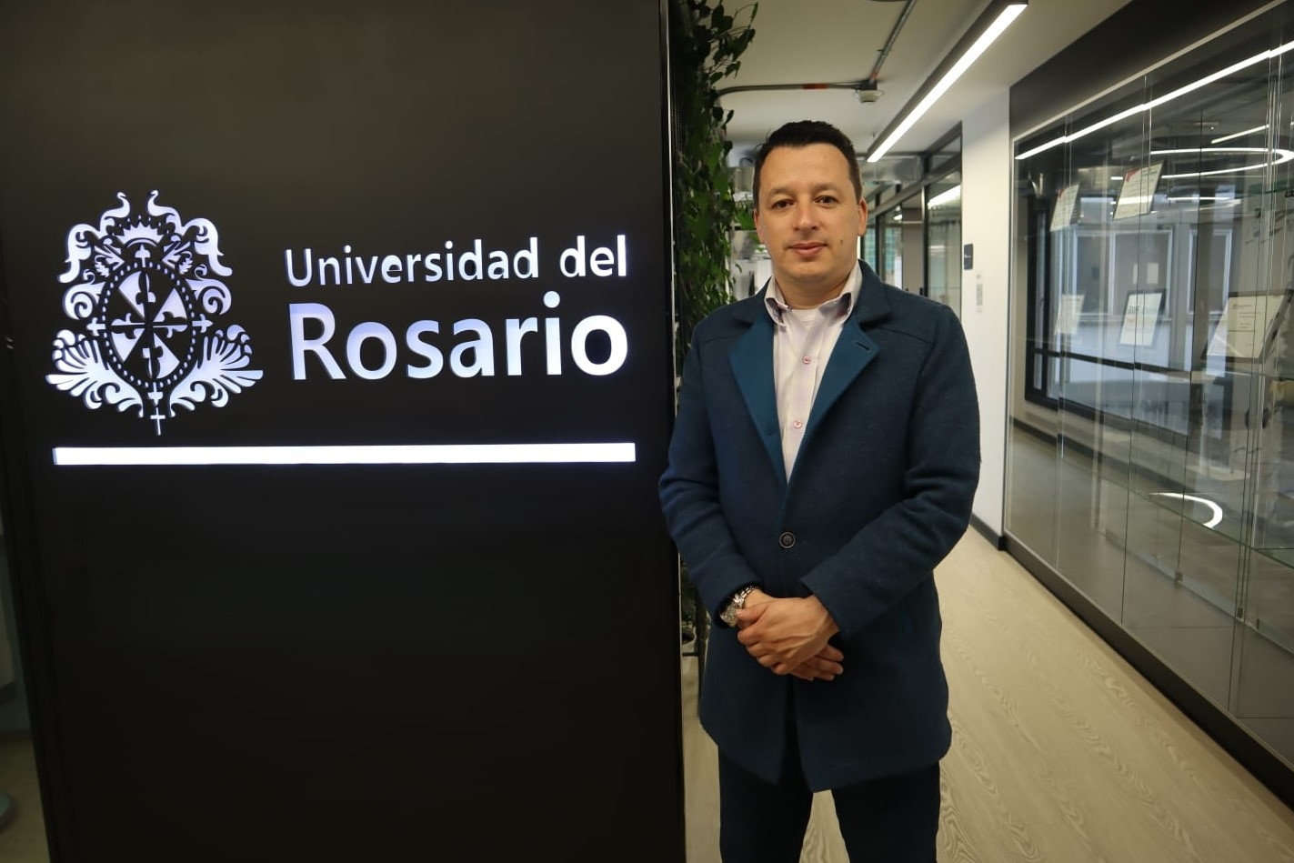
Sobre mi ☺
Matemático, Magister y Doctor en Matemáticas de la Universidad Nacional.
Más de 20 años de experiencia docente en diferentes universidades de Bogotá
Líneas de investigación:
Modelamiento Matemático
Inteligencia Artificial-Machine Learning
Procesamiento de Lenguaje Natural
IA generativa
Experiencia en cargos de dirección de programas.
Actualmente me desempeño como profesor principal de carrera en la Escuela de Ciencias e Ingeniería de la Universidad del Rosario, donde también soy director de la Maestría en Matemáticas Aplicadas y Ciencias de la Computación.
FABIAN SANCHEZ SALAZAR
fabian.sanchez@urosario.edu.co
2

Slide 3
Temas
Machine Learning
Aprendizaje Supervisado
        Clasificación
        Regresión
Aprendizaje No supervisado
Clustering
Modelos
Evaluación
Predicciones
Intro Redes Neuronales
3

Slide 4
INTRODUCCIÓN
1

Slide 5
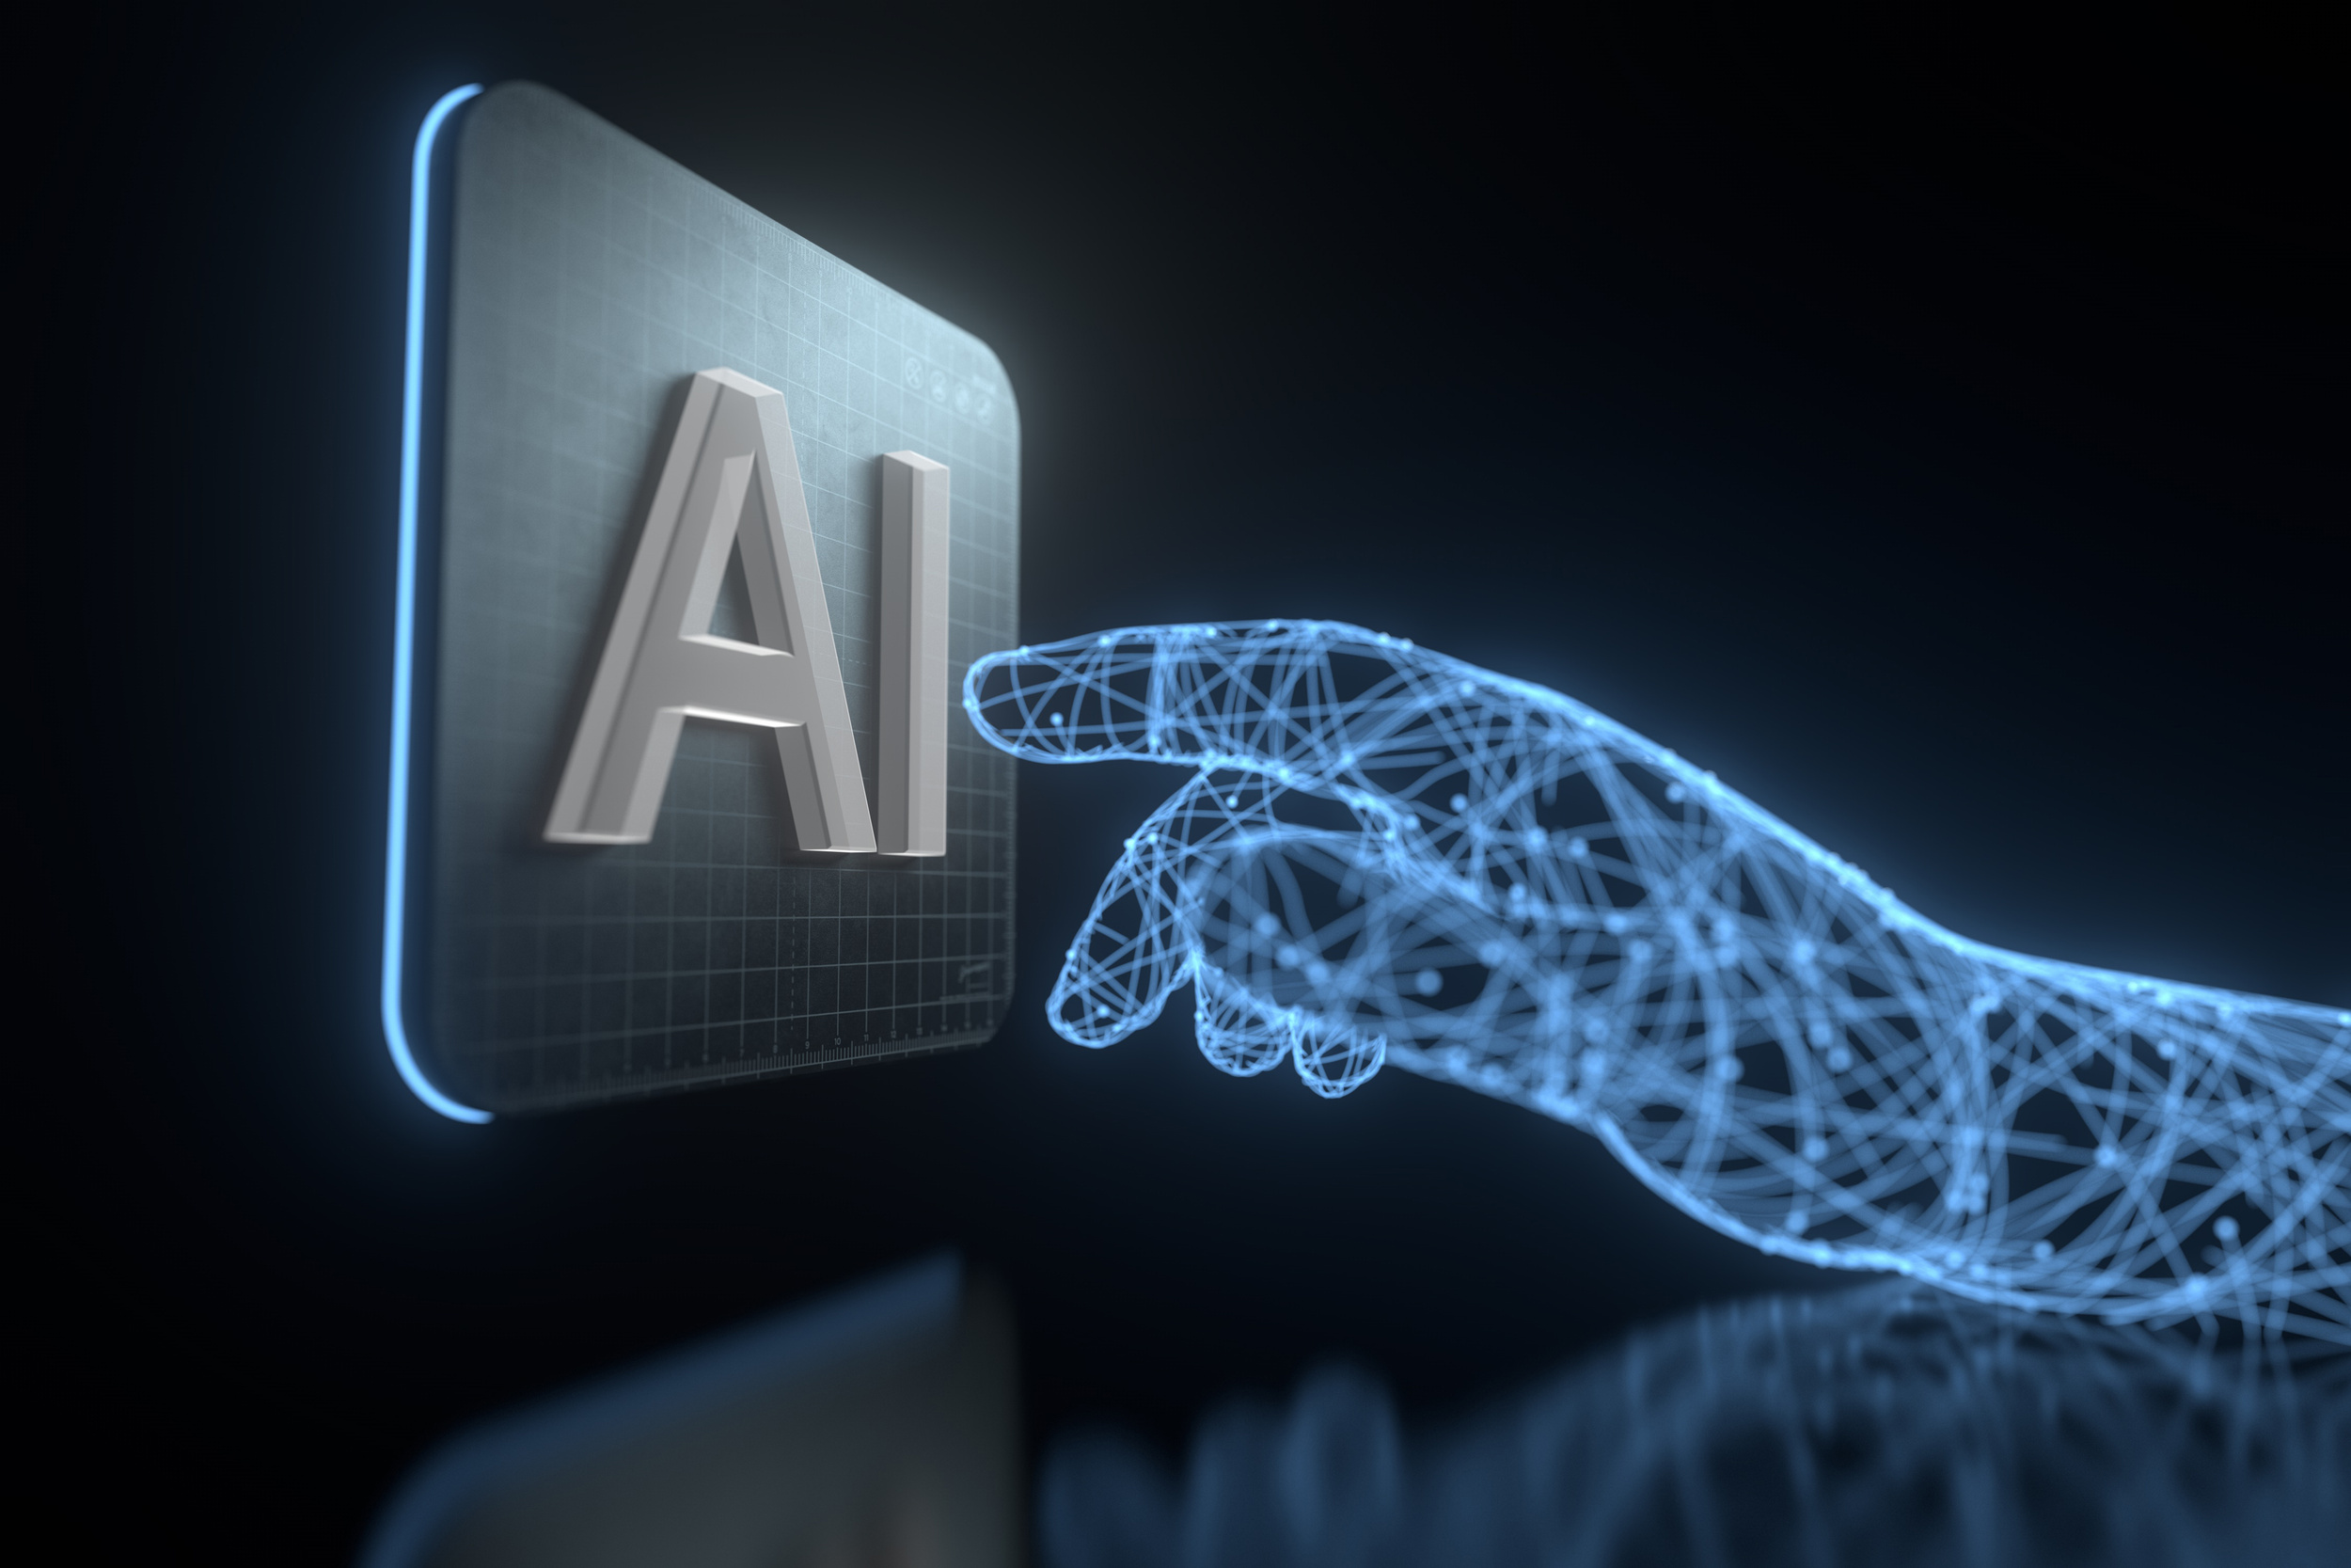
Inteligencia Artificial
¿Qué es la Inteligencia Artificial?
La inteligencia artificial es una rama de la ciencia informática que tiene como objetivo diseñar tecnología que emule la inteligencia humana
4

Slide 6
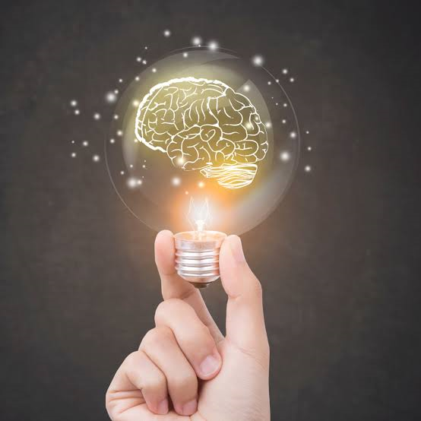
¿Qué hacemos los humanos?
Resolver problemas
Comunicarse
Tomar Decisiones
Realizar ciertas tareas
Crear Contenido
Aprender-Pensar
5

Slide 7
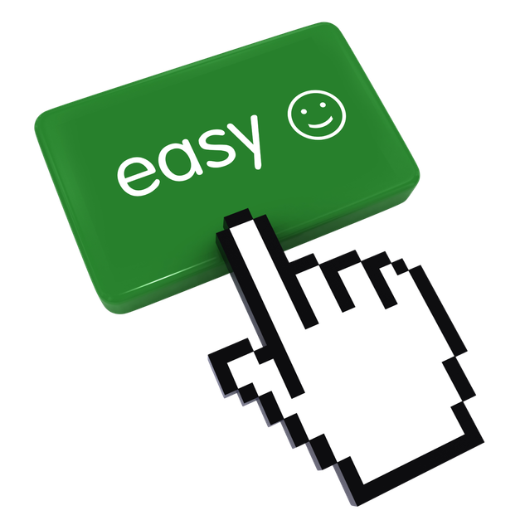




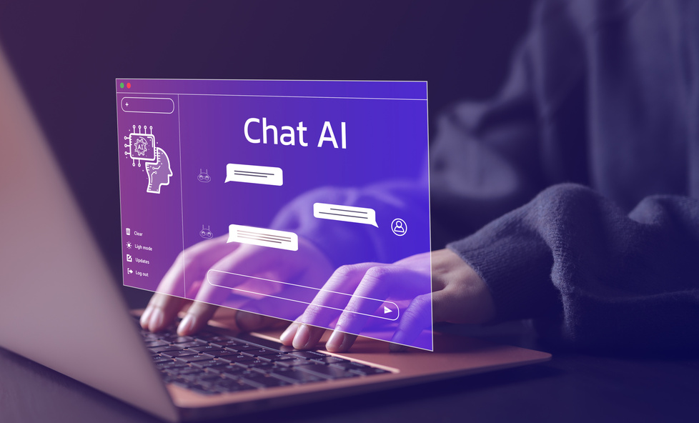

¿Qué esta pasando actualmente?
Las personas y las organizaciones buscan solucionar todo Inteligencia Artificial (realmente están pensando en IAG)
6

Slide 8
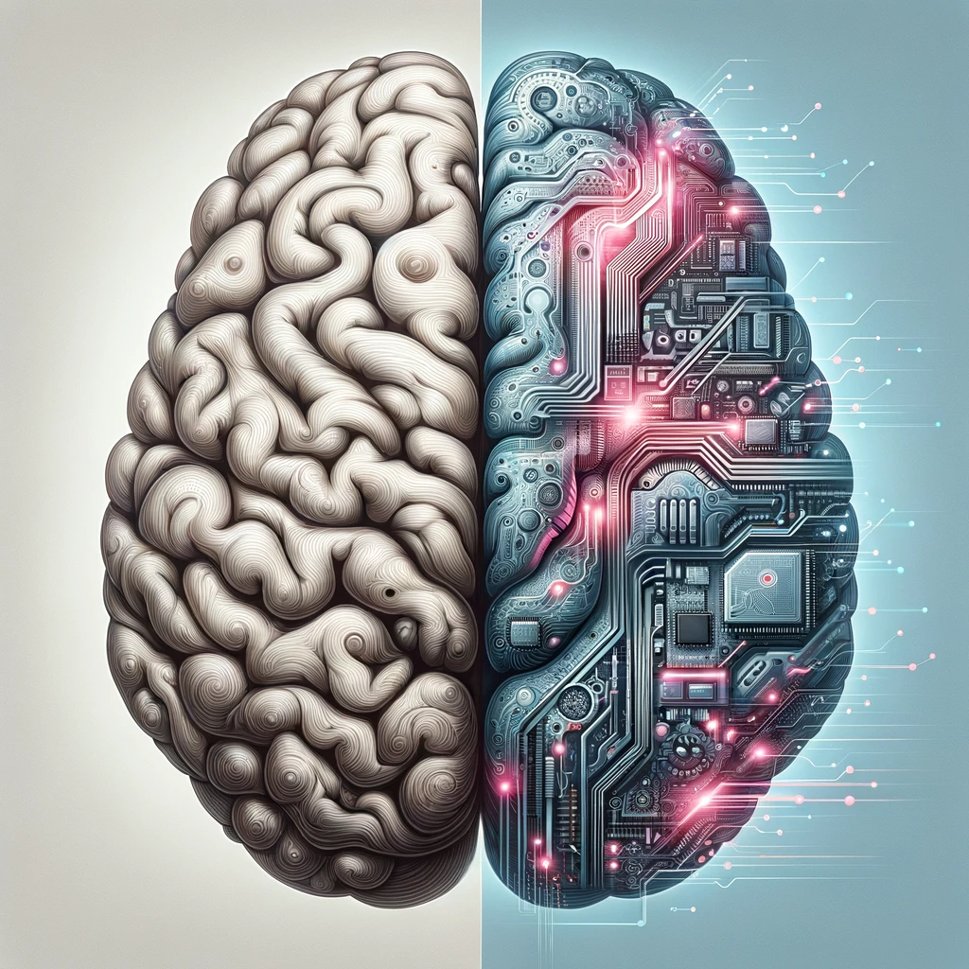
Subcampos de la IA
INTELIGENCIA ARTIFICIAL
Campo de las ciencias de la computación que se enfoca en crear y entrenar máquinas para realizar tareas inteligentes. Imitar lo que hace el humano
INTELIGENCIA ARTIFICIAL
MACHINE LEARNING
Se basa en la creación de algoritmos por medio de los cuales se busca hacer predicciones o reconocer patrones en un conjunto de datos
DEEP LEARNING
Es un subcampo del machine learning en los cuales los algoritmos están inspirados en el funcionamiento de la neurona humana
(redes neuronales)
Reconocimiento de voz
PROCESAMIENTO DE LENGUAJE NATURAL
Subcampo de la IA que permite la comunicación entre el humano y la máquina por medio de lenguaje natural
INTELIGENCIA ARTIFICIAL GENERATIVA
Es una rama de la inteligencia artificial que puede crear contenido como texto, audio, vídeo, imágenes, etc.
LLM
LARGE LENGUAGE MODELS
Es un tipo específico de modelo de IA entrenado con grandes volúmenes de texto para procesar y generar lenguaje natural.
Gp4-Claude. Llama
Visión por Computador
Vehículos Autónomos
MACHINE LEARNING
Aprendizaje Por Refuerzo
Aprendizaje Supervisado
DEEP LEARNING
Robótica
Aprendizaje No Supervisado
Redes Neuronales (ANN)
Redes Convolucionales (CNN)
Internet de las Cosas
Redes Recurrentes (RNN)
PLN
LSTM
IA GENERATIVA
LLM
GANS
GRU
7

Slide 9


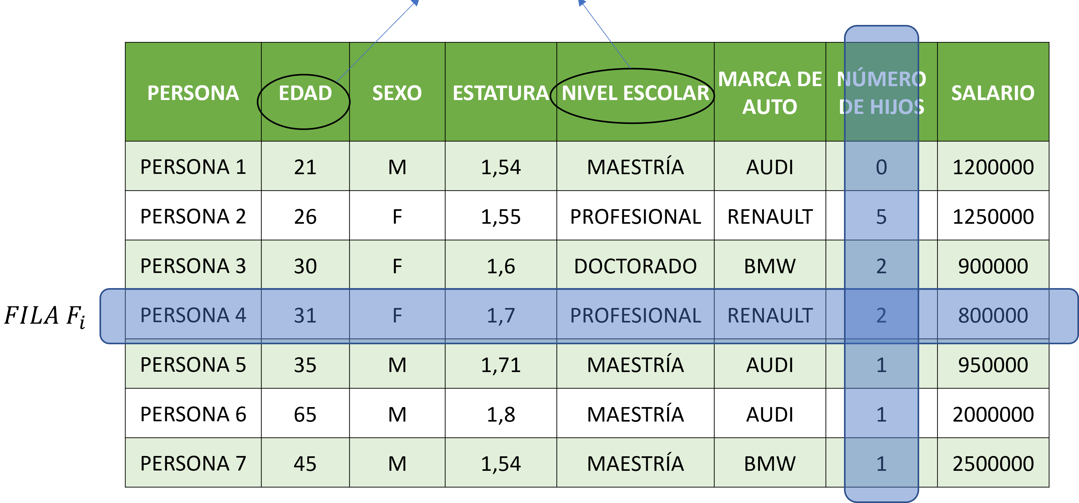


Tipos de Datos
Datos Estructurados
Los datos estructurados son los que se pueden representar en una distribución fila-columna
Datos no estructurados
Es cualquier forma de dato que no encaja en el modelo relacional o conjunto de tablas de bases de datos estructurados.
DataFrames

Slide 10
Machine Learning
2

Slide 11
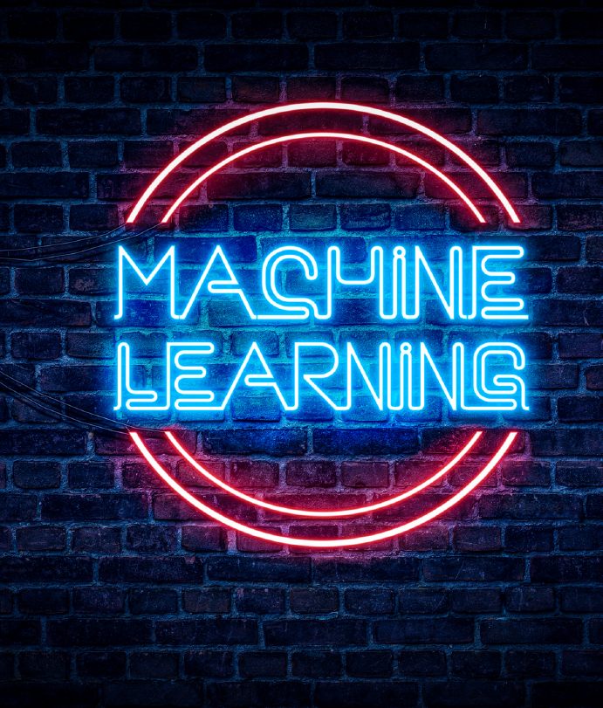
¿Qué es el Machine Learning?
Machine Learning (Aprendizaje Automático) es una rama de la inteligencia artificial que desarrolla algoritmos capaces de aprender patrones a partir de datos, con el objetivo de realizar predicciones y clasificaciones para apoyar la toma de decisiones en un contexto particular

Slide 12
Machine Learning
TIPOS DE APRENDIZAJE
¿Cuándo se debe usar algoritmos de Machine Learning?
Aprendizaje Supervisado
Depende de lo que queremos resolver y lo que estamos buscando en los datos
Aprendizaje NO Supervisado
Predicciones
Aprendizaje por Refuerzo
Agrupamiento

Slide 13
Aprendizaje Supervisado
2.1

Slide 14
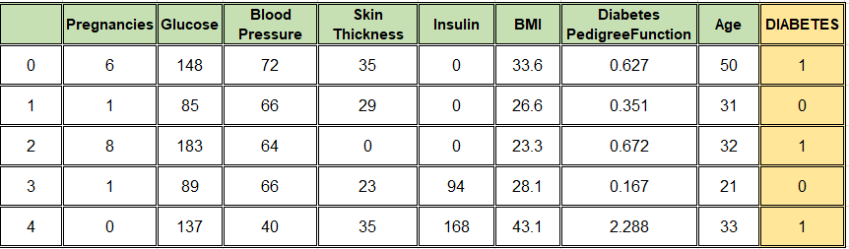
Aprendizaje Supervisado
Es un tipo de Inteligencia Artificial / Machine Learning en el que: El modelo aprende a partir de ejemplos que ya tienen una respuesta (es decir, datos etiquetados). El sistema analiza esos ejemplos y aprende la relación entre entradas y salidas para luego predecir la respuesta de nuevos datos.
Variables Predictoras
Variable
Objetivo
Categórica
Discreta
Algoritmos de
Clasificación
…
…
…
¿Será posible predecir que una paciente tenga diabetes a partir de un conjunto de variables predictoras?

Slide 15

¿Qué es eso de la predicción?
Variable Predictoras
Variable
Objetivo
El modelo aprende relaciones (patrones) de la datos.
Relaciones entre las variables predictoras y la variable objetivo
Para luego clasificar nuevos registros
Nuevos Registros
5 | 130 | 56 | 20 | 90 | 45.3 | 0.18 | 45
2 | 120 | 60 | 23 | 90 | 30.1 | 0.6 | 35
Diabetes
No diabetes

Slide 16
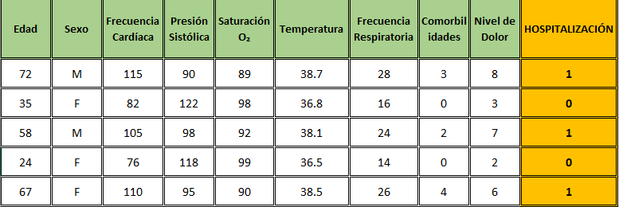
Aprendizaje Supervisado
Ejemplo 2: Predicción de Hospitalización
Variable
Objetivo
Variables Predictoras
…
…
…
¿Será posible predecir si un paciente que ingresa al servicio de urgencias requerirá hospitalización a partir de sus signos vitales y antecedentes clínicos?

Slide 17
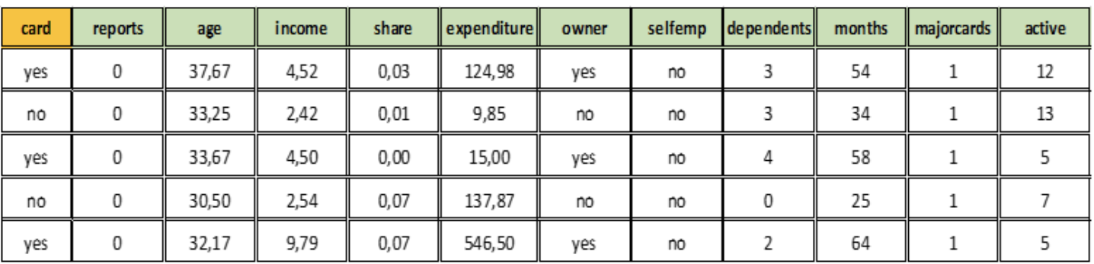
Aprendizaje Supervisado
Ejemplo 3: Asignación de Tarjeta de Crédito
Variable
Objetivo
Variables Predictoras
¿Será posible predecir la asignación de tarjeta de crédito (card) a partir de un conjunto de variables predictoras?

Slide 18
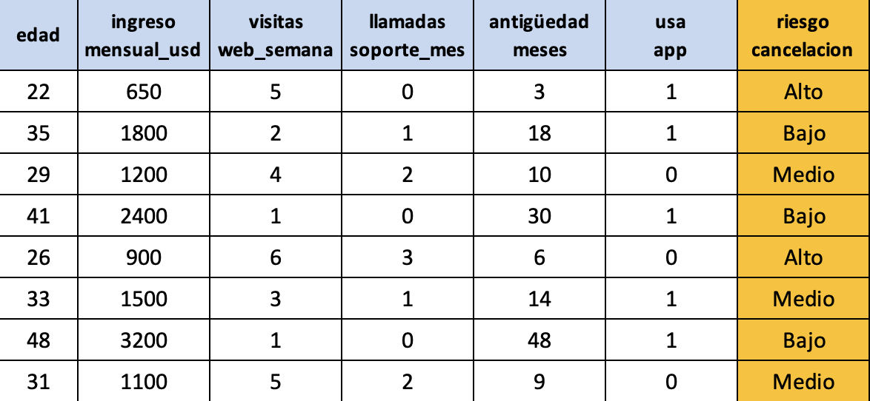
Ejemplo 4: Riesgo de cancelación de una suscripción
Variable
Objetivo
Variables Predictoras
¿Será posible predecir el riesgo de cancelación de un cliente a partir de un conjunto de variables predictoras?

Slide 19
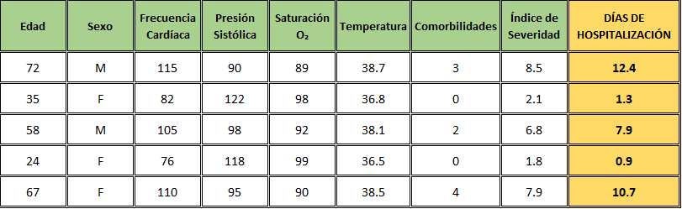
Aprendizaje Supervisado
Ejemplo 1: Predicción de duración de la Hospitalización
Variable
Objetivo
Variable Predictora
Numérica
Continua
Algoritmos de
Regresión
…
…
…
¿Será posible predecir cuántos días permanecerá hospitalizado un paciente a partir de sus signos vitales, antecedentes clínicos y nivel de severidad al ingreso?

Slide 20
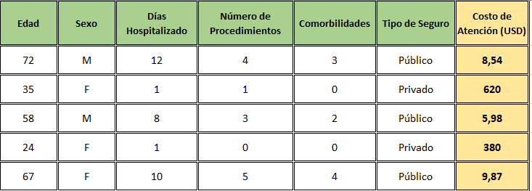
Ejemplo 2: Predicción del costo de atención médica
Variables Predictoras
Variable Objetivo
¿Es posible predecir el costo total de la atención de un paciente a partir de sus características clínicas y administrativas?

Slide 21
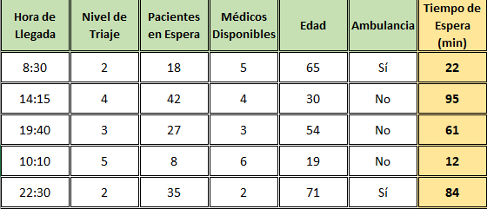
Ejemplo 3: Predicción del tiempo de espera en urgencias
Variables Predictoras
Variable Objetivo
¿Cuántos minutos esperará un paciente antes de ser atendido en el servicio de urgencias?

Slide 22
Flujo general de ML en aprendizaje supervisado
Definición del Problema
Recopilación de los datos
Exploración de los datos y Limpieza de los datos
Toma el 60-70% de tiempo de todo el proceso.
Entrenamiento del modelo
Revisión de posibles modelos que se pueden aplicar. Regresión o Clasificación.
Preprocesamiento de los datos
Evaluación del modelo
Ajuste y validación
(tuning)
Implementación-despliegue

Slide 23
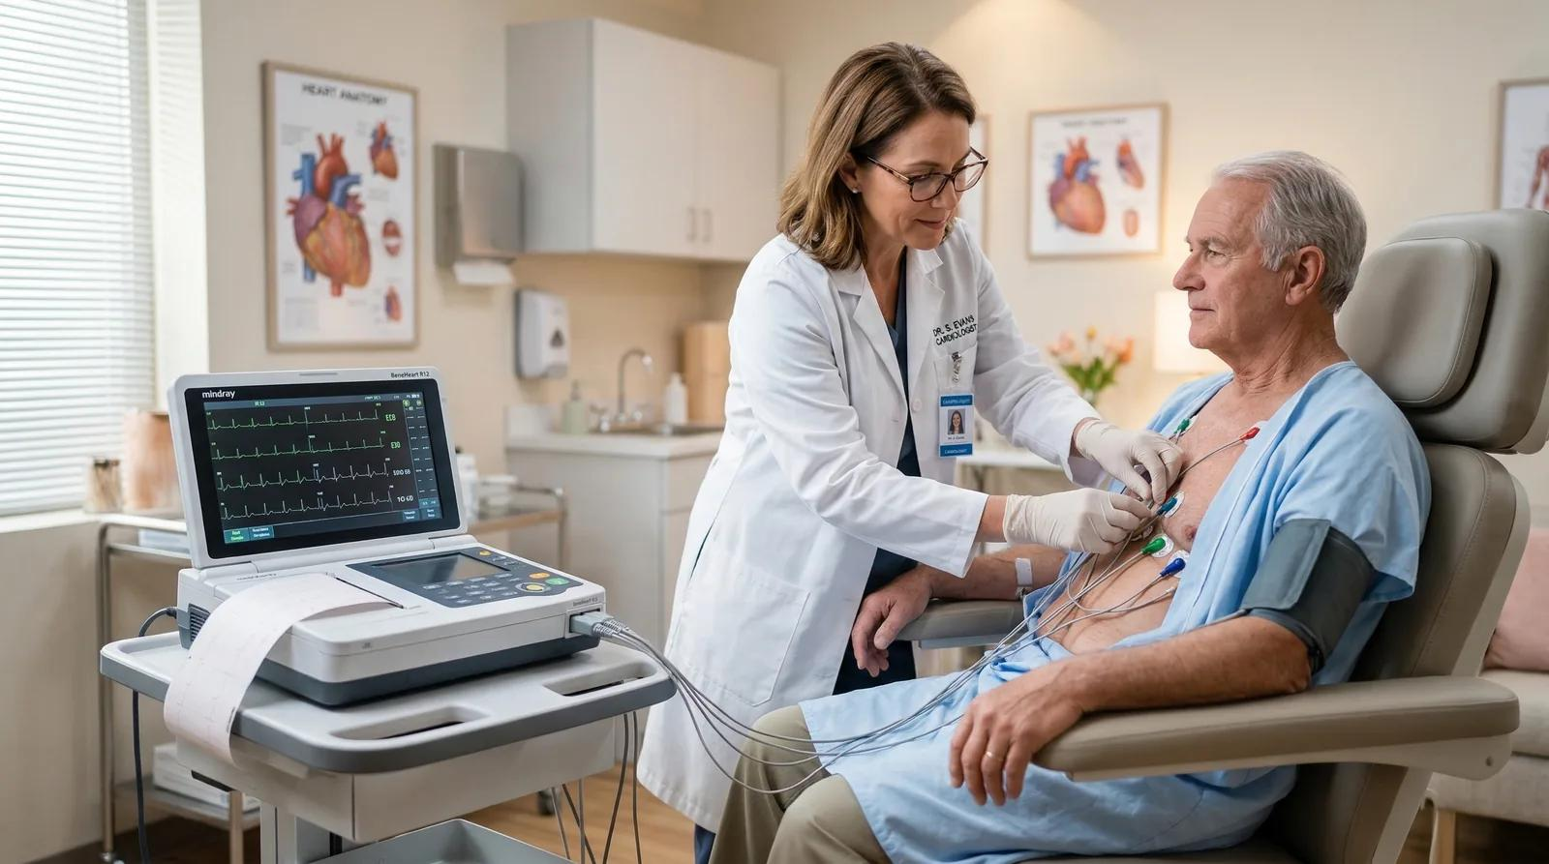
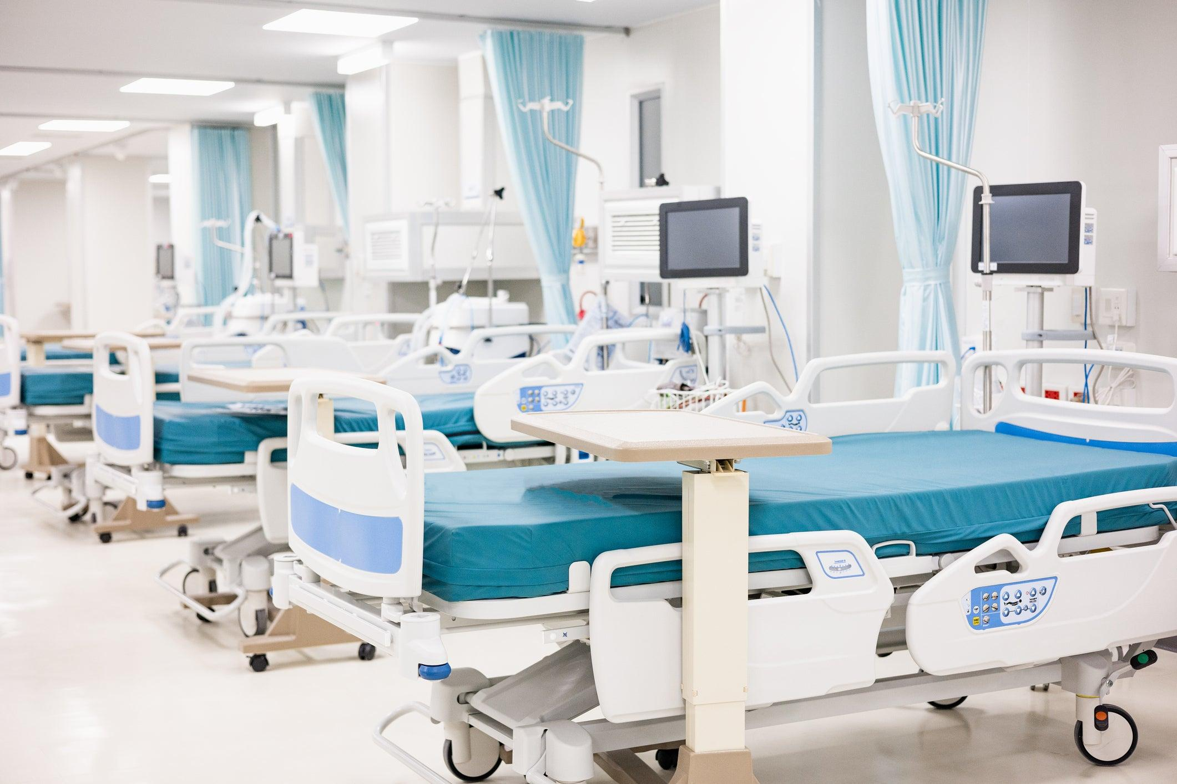
Aplicaciones del Machine Learning: Supervisado
Predicción de enfermedades cardiovasculares
Los modelos se entrenan con datos históricos de pacientes, como edad, presión arterial, colesterol, frecuencia cardíaca y antecedentes médicos.
Algoritmos: Regresión logística, Random Forest, SVM, XGBoost.
Aplicación: Clasificar pacientes según su riesgo de desarrollar enfermedades cardiovasculares, facilitando la detección temprana y la prevención.
Tipo de problema: Clasificación.
Predicción del tiempo de hospitalización
Los hospitales utilizan registros históricos de diagnósticos, edad, enfermedades preexistentes, tratamientos y resultados de laboratorio.
Algoritmos: Regresión lineal, Random Forest Regressor, XGBoost, redes neuronales.
Aplicación: Predecir cuántos días permanecerá hospitalizado un paciente para mejorar la disponibilidad de camas y la planificación de recursos.
Tipo de problema: Regresión.

Slide 24
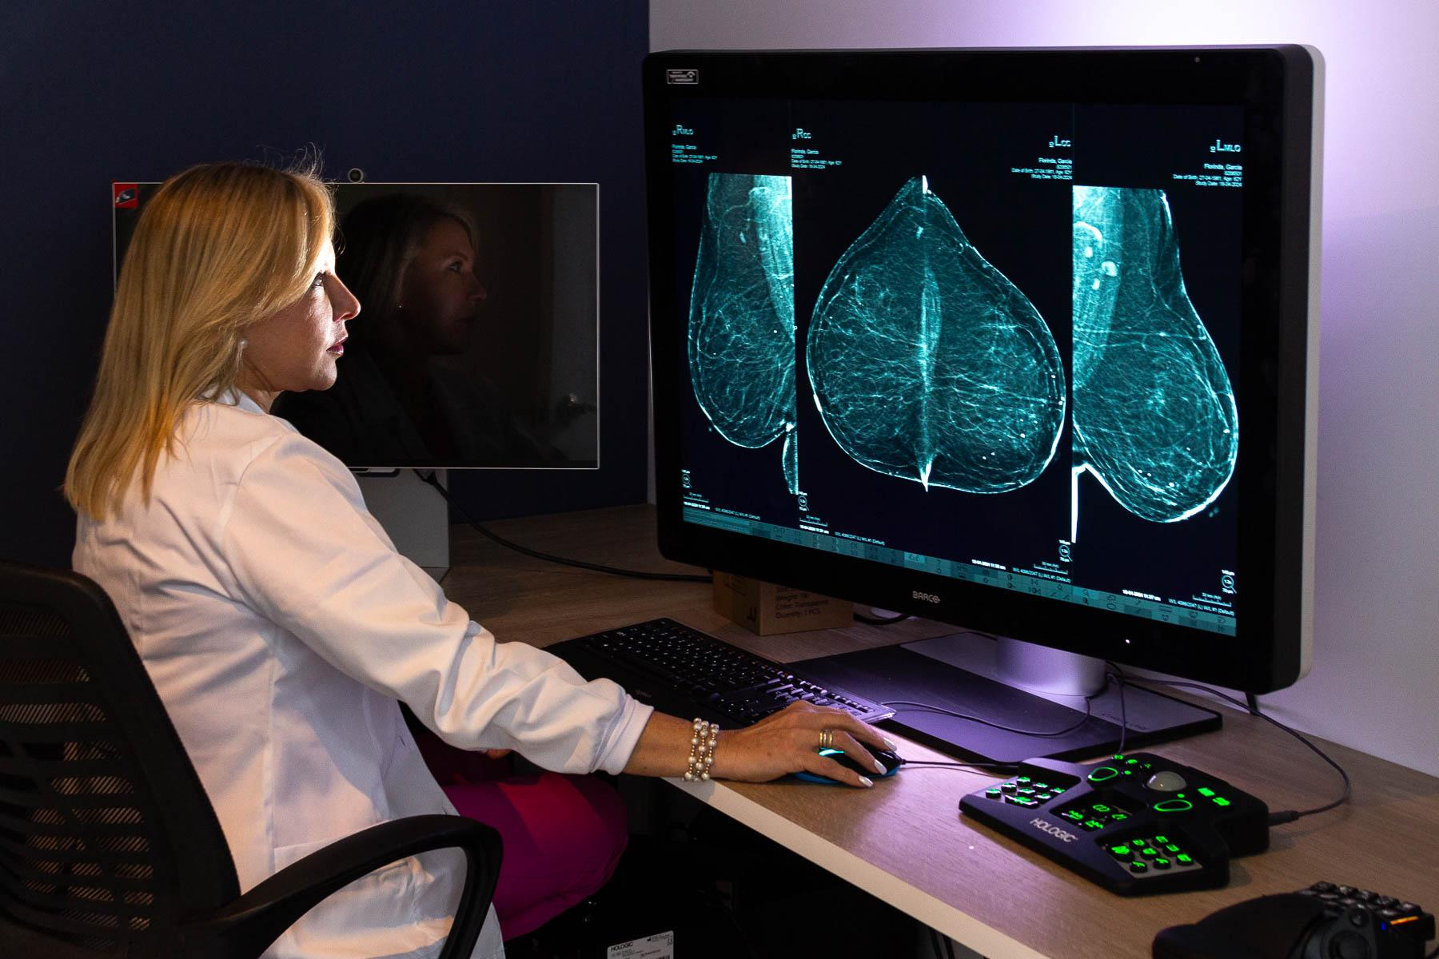
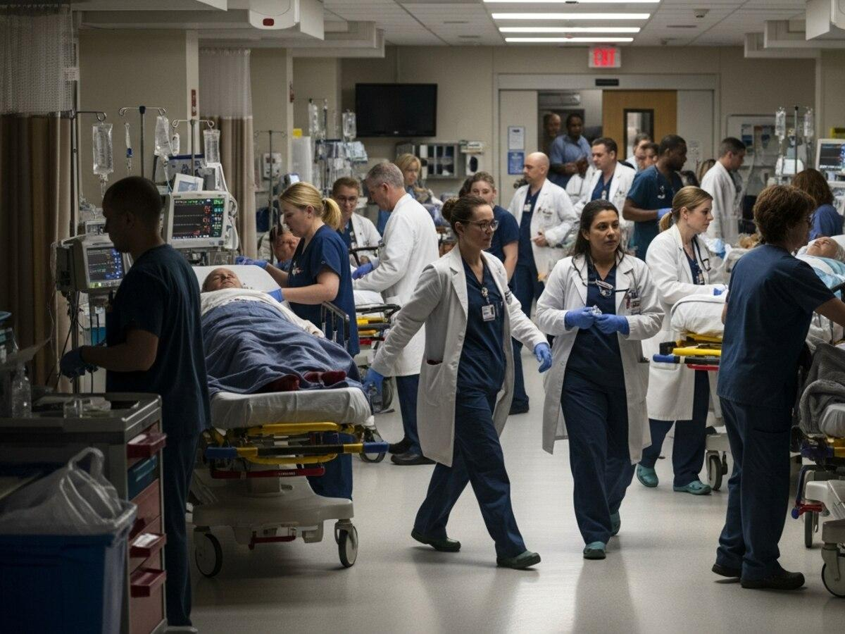
Aplicaciones del Machine Learning: Supervisado
Detección de tumores en imágenes médicas
Los modelos se entrenan con mamografías, resonancias magnéticas y tomografías previamente etiquetadas para reconocer patrones asociados con tumores.
Algoritmos: Redes neuronales convolucionales (CNN), ResNet, EfficientNet, Vision Transformers.
Aplicación: Clasificar imágenes médicas según la presencia o ausencia de lesiones sospechosas, apoyando el diagnóstico temprano.
Tipo de problema: Clasificación.
Predicción de la demanda de servicios de urgencias
Los hospitales utilizan registros históricos de ingresos de pacientes, horarios de atención, días de la semana, temporadas y condiciones epidemiológicas.
Algoritmos: Regresión lineal, Random Forest Regressor, XGBoost, LSTM.
Aplicación: Predecir la cantidad de pacientes que acudirán al servicio de urgencias durante las próximas horas o días, facilitando la planificación del personal médico, la disponibilidad de camas y la asignación de recursos hospitalarios.
Tipo de problema: Regresión.

Slide 25
Aprendizaje No Supervisado
2.2

Slide 26
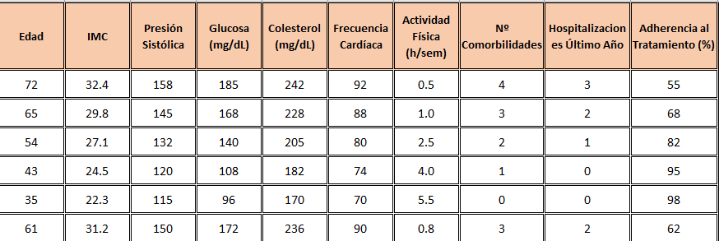
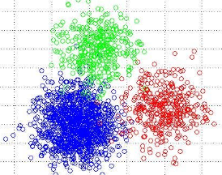
Aprendizaje NO Supervisado
Se buscan patrones o relaciones ocultas en el conjunto de datos. Pero en este caso no tenemos una variable objetivo definida (datos sin etiquetar)
¿Es posible identificar grupos de pacientes con perfiles clínicos similares a partir de sus características demográficas, signos vitales y antecedentes médicos para diseñar estrategias de atención personalizadas?
Clustering

Slide 27
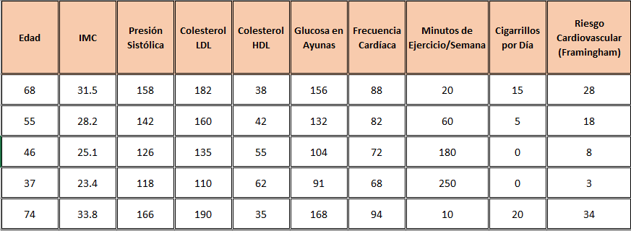
Aprendizaje NO Supervisado
¿Es posible identificar grupos de pacientes con perfiles de riesgo cardiovascular similares para diseñar programas de prevención y seguimiento diferenciados?
Clustering

Slide 28
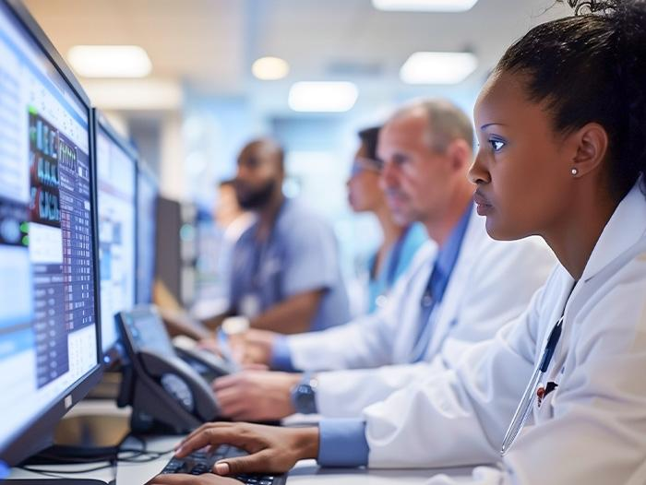
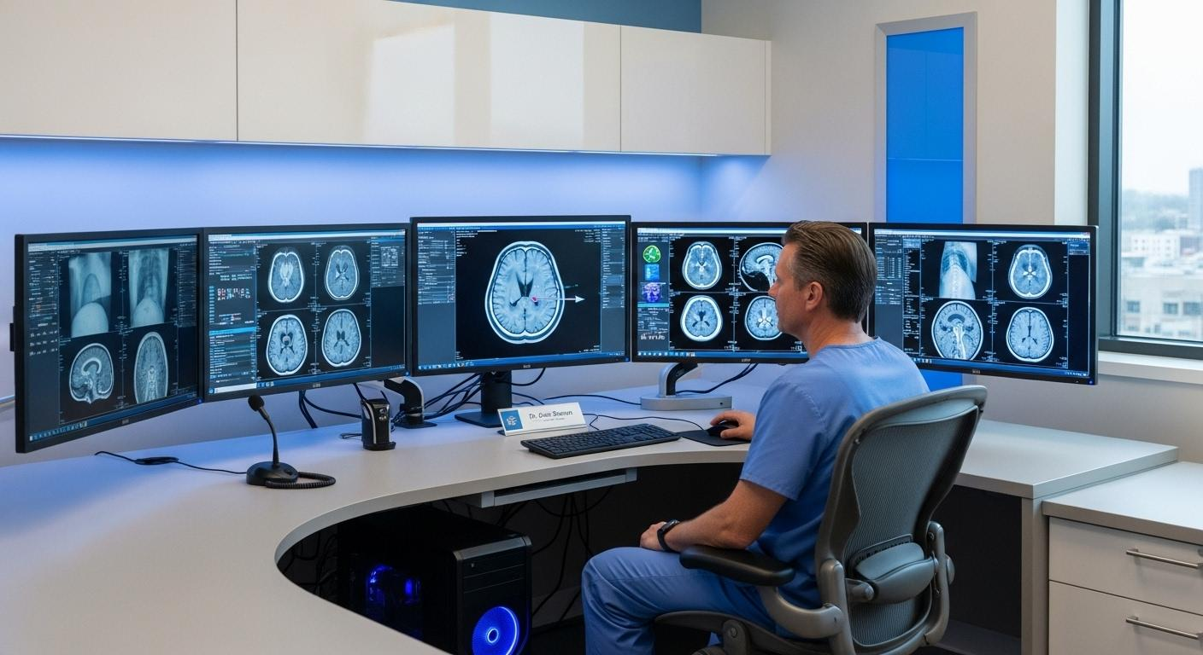
Aplicaciones del Machine Learning: Supervisado
Segmentación de pacientes según características clínicas
Los hospitales utilizan registros de pacientes, como edad, presión arterial, colesterol, antecedentes médicos, hábitos de vida y resultados de laboratorio, para identificar grupos con características similares.
Algoritmos: K-Means, clustering jerárquico, DBSCAN, Gaussian Mixture Models (GMM).
Aplicación: Agrupar pacientes con perfiles clínicos semejantes, facilitando la identificación de patrones de salud y el diseño de estrategias de atención diferenciadas.
Tipo de problema: Agrupamiento (clustering)
Identificación de patrones en imágenes médicas
Los modelos analizan imágenes médicas, como resonancias magnéticas y tomografías, para descubrir estructuras y características visuales sin utilizar etiquetas de diagnóstico.
Algoritmos: K-Means, PCA, autoencoders, clustering jerárquico.
Aplicación: Identificar grupos de imágenes o regiones con características similares, facilitando el análisis exploratorio de estructuras anatómicas y posibles patrones atípicos.
Tipo de problema: Agrupamiento y reducción de dimensionalidad.

Slide 29
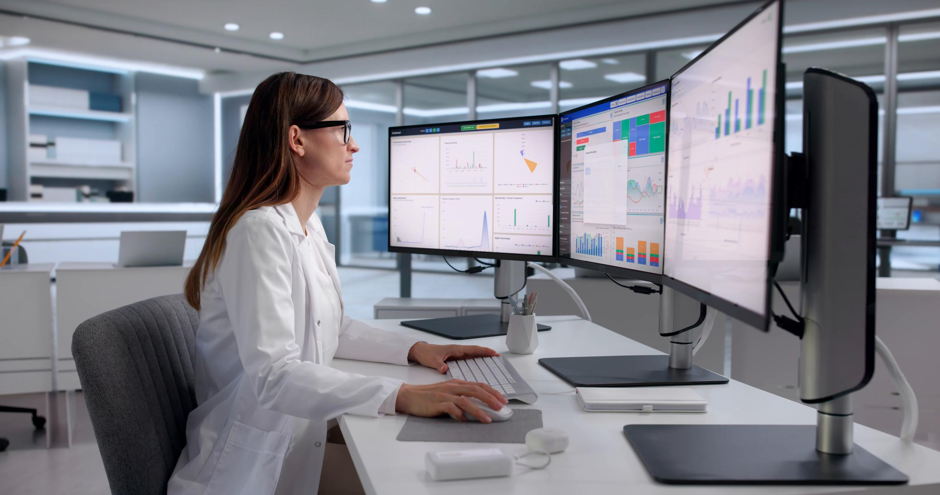
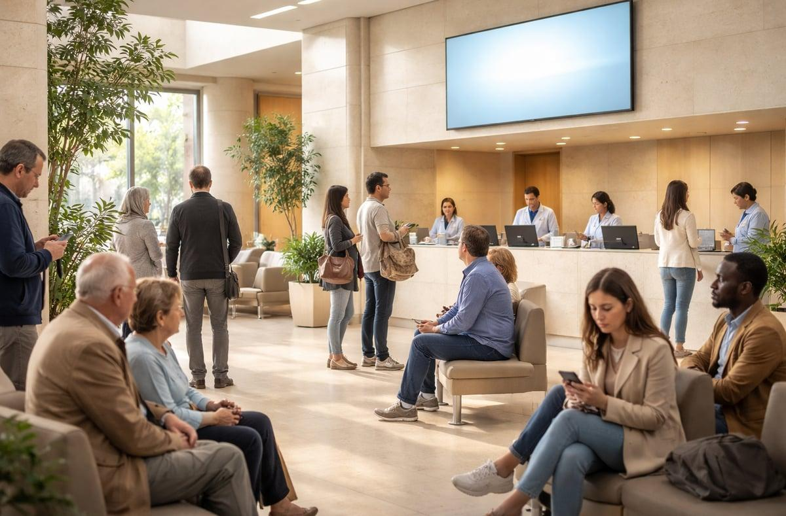
Aplicaciones del Machine Learning: Supervisado
Detección de anomalías en registros hospitalarios
Los hospitales analizan registros de consultas, procedimientos, medicamentos, costos y tiempos de atención para identificar comportamientos que se alejan de los patrones habituales.
Algoritmos: Isolation Forest, Local Outlier Factor (LOF), One-Class SVM, autoencoders.
Aplicación: Detectar registros hospitalarios inusuales, como consumos de recursos atípicos o procedimientos con frecuencias inesperadas, facilitando la revisión de posibles irregularidades.
Tipo de problema: Detección de anomalías.
Identificación de patrones de utilización de servicios de salud
Las instituciones de salud utilizan registros de consultas médicas, hospitalizaciones, visitas a urgencias, especialidades y frecuencia de atención para descubrir patrones de utilización de los servicios.
Algoritmos: K-Means, clustering jerárquico, DBSCAN, Gaussian Mixture Models (GMM).
Aplicación: Agrupar pacientes según sus patrones de utilización de servicios médicos, identificando grupos con necesidades de atención similares y facilitando la planificación de recursos hospitalarios.
Tipo de problema: Agrupamiento (clustering).

Slide 30
EDA
(Exploratory Data Analysis)
3

Slide 31
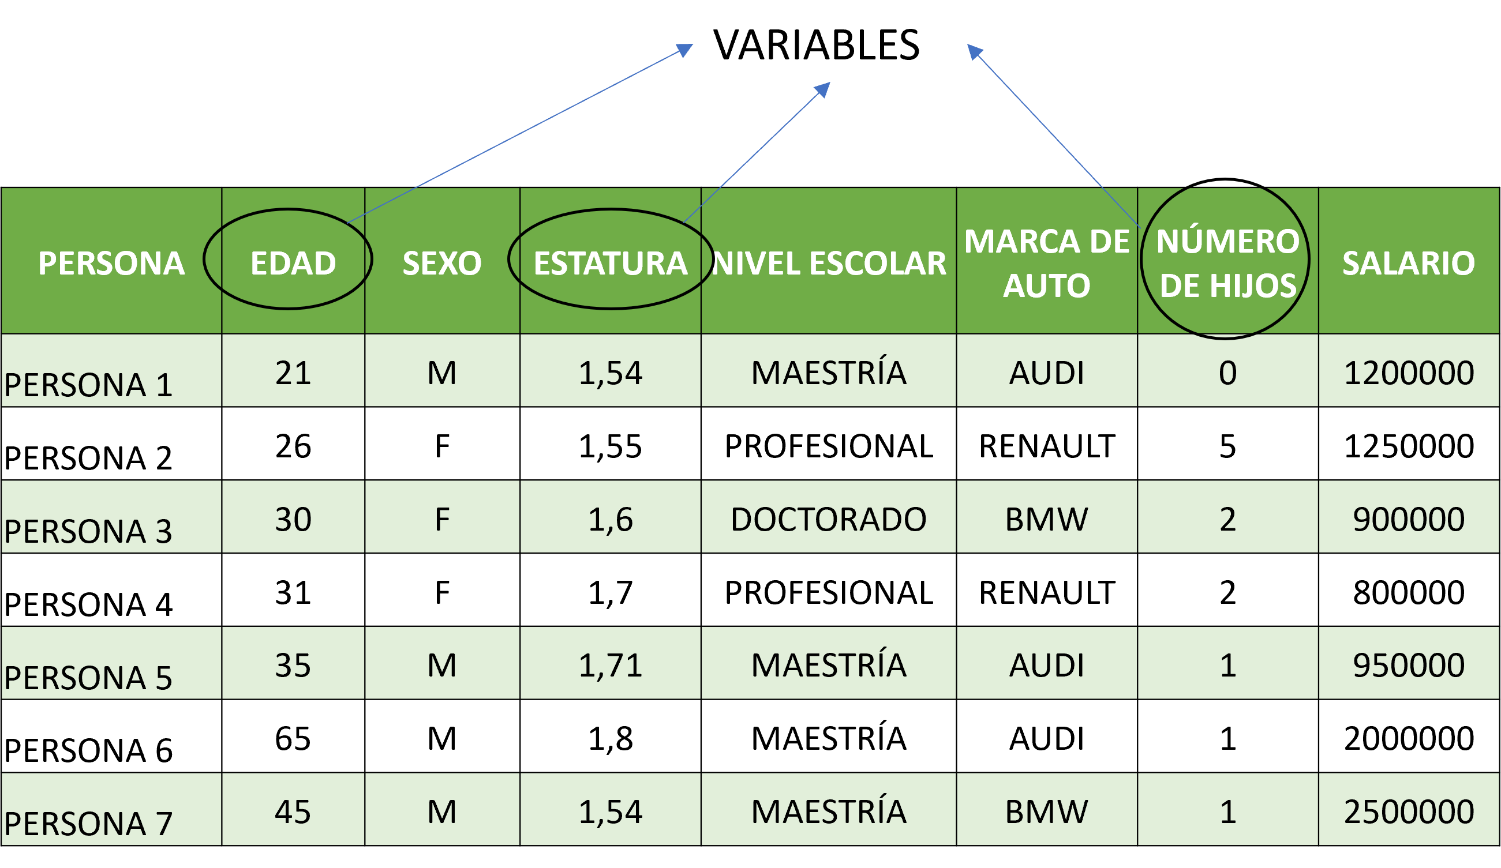


DataFrames
Variables
$$COLUMNA C_{J}$$
$$FILA F_{i}$$

Slide 32
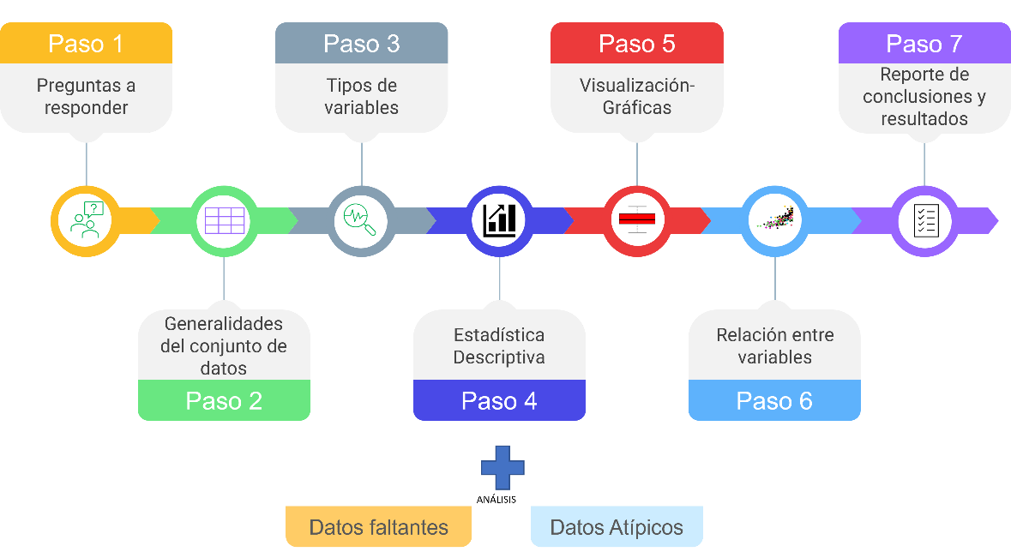
Análisis Exploratorio de Datos

Slide 33
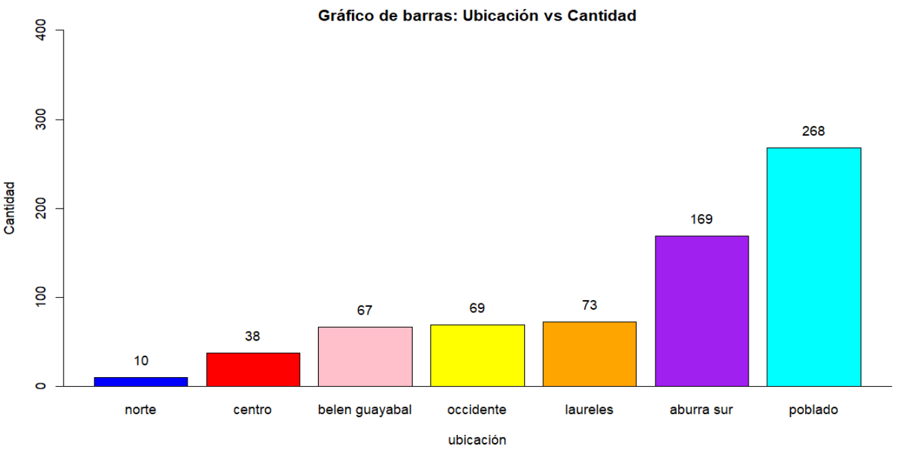
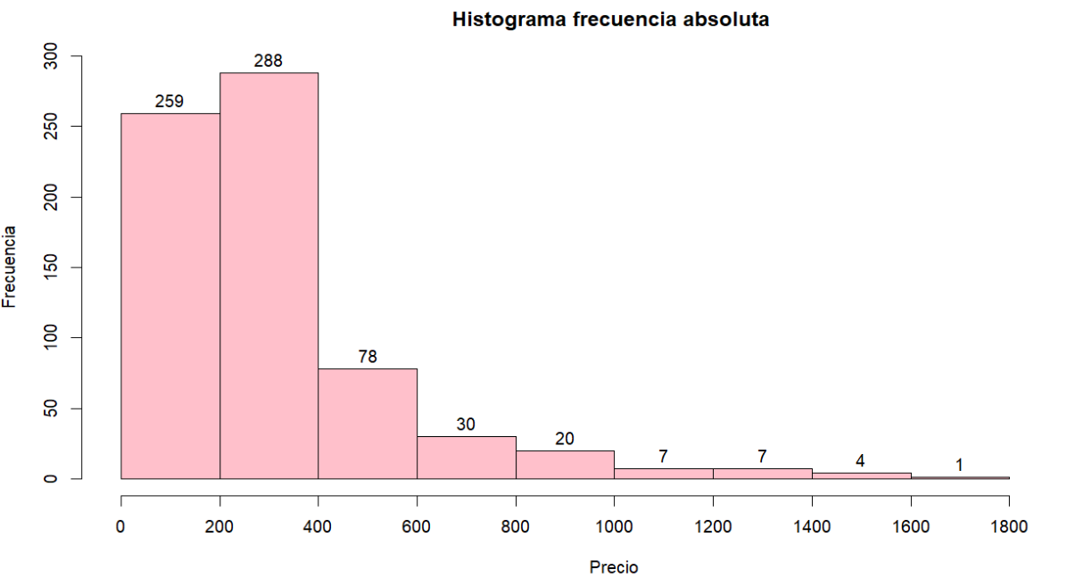
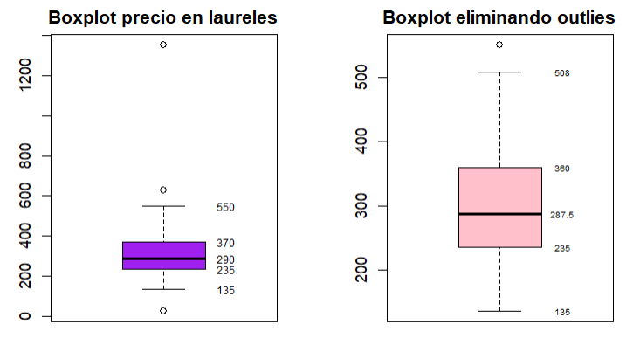
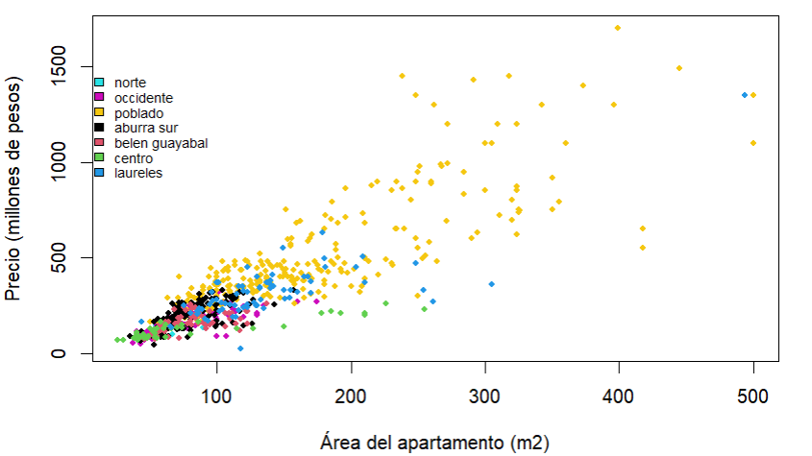
EDA: Medidas Estadísticas
GRÁFICO DE BARRAS
HISTOGRAMA
MEDIA
MEDIANA
MODA
VARIANZA
MÁXIMO
DESVIACIÓN ESTANDAR
MÍNIMO
BOXPLOT
DIAGRAMA DE DISPERSIÓN
CUARTILES
DESVIACIÓN ESTANDAR
CORRELACIÓN

Slide 34
Inteligencia Artificial Generativa
4

Slide 35









Inteligencia Artificial Generativa
Inteligencia artificial que aprende de grande cantidades de datos y puede crear contenido como texto, audio, vídeo, imágenes, etc

Slide 36
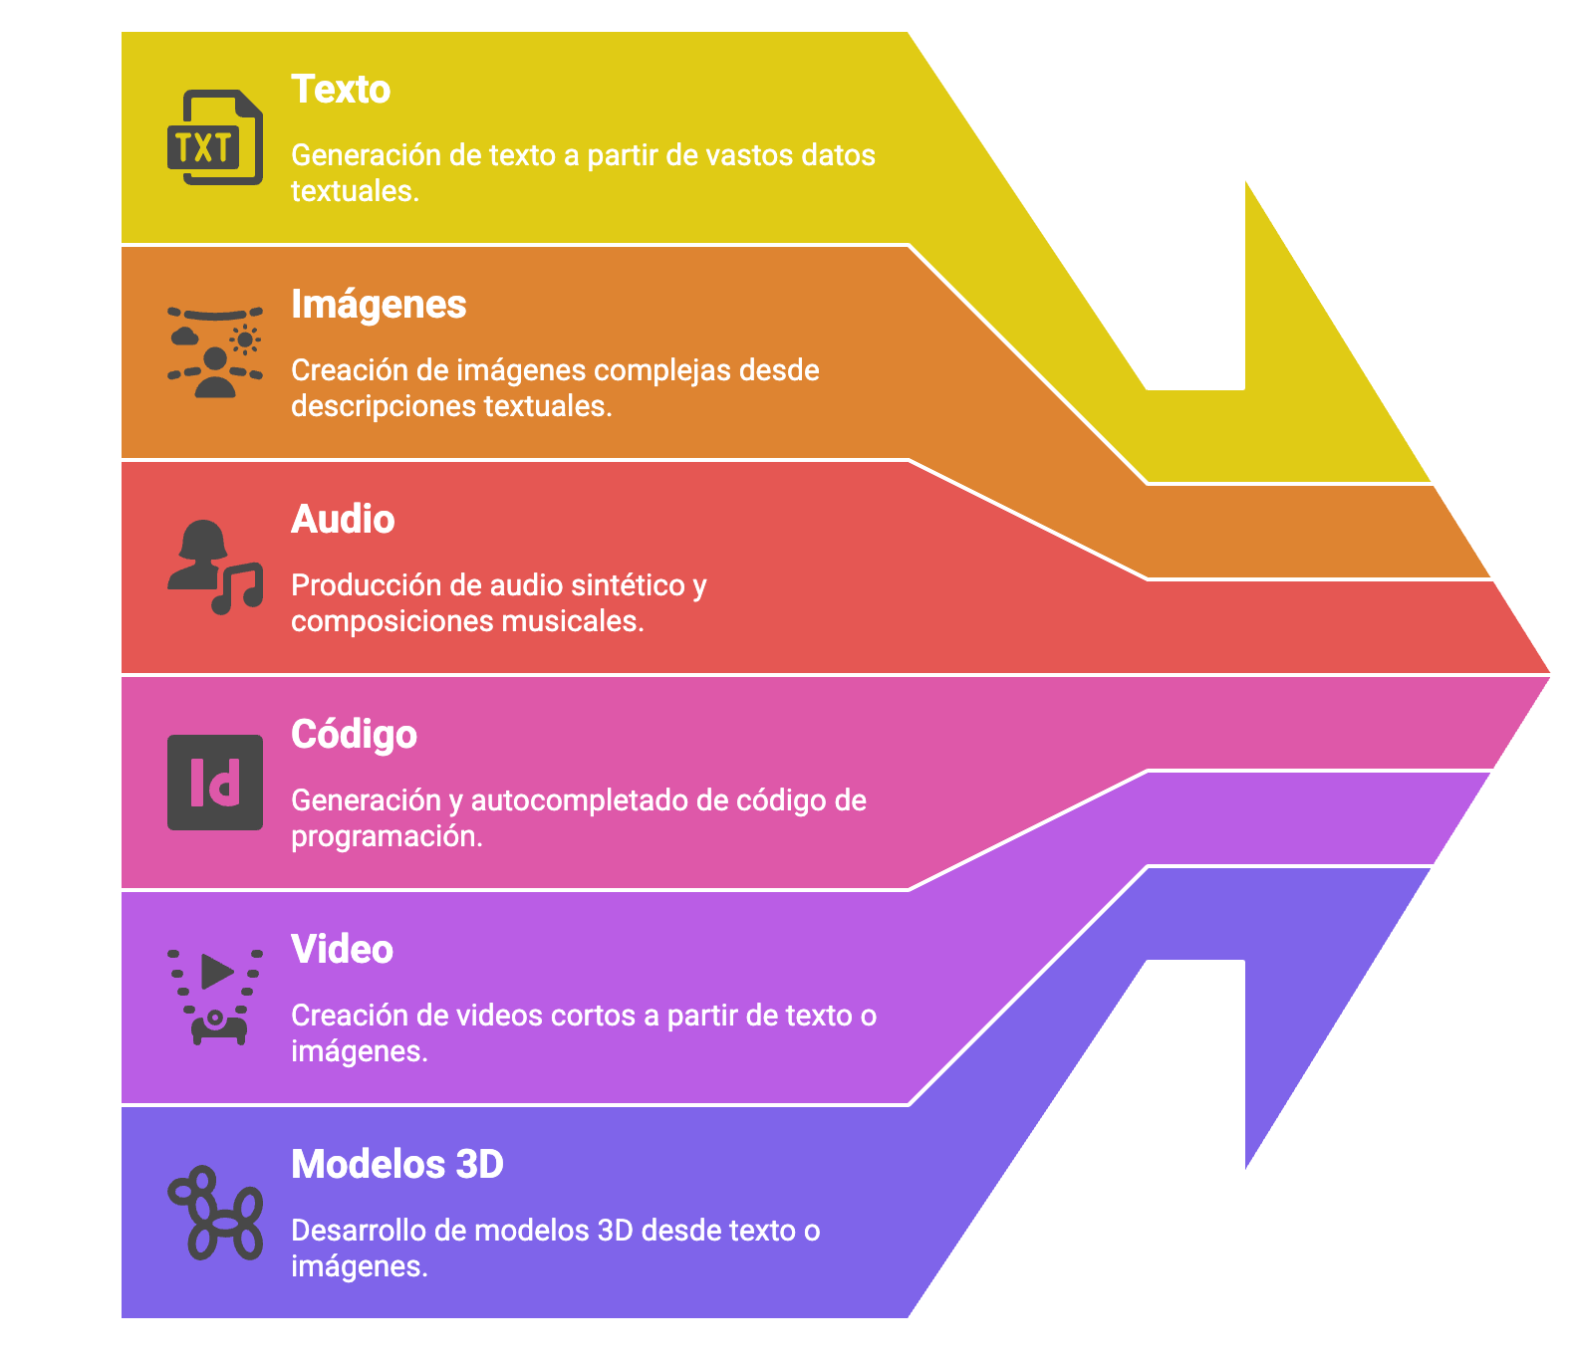
Modelos Generativos
Contenido que se puede generar con IA

Slide 37
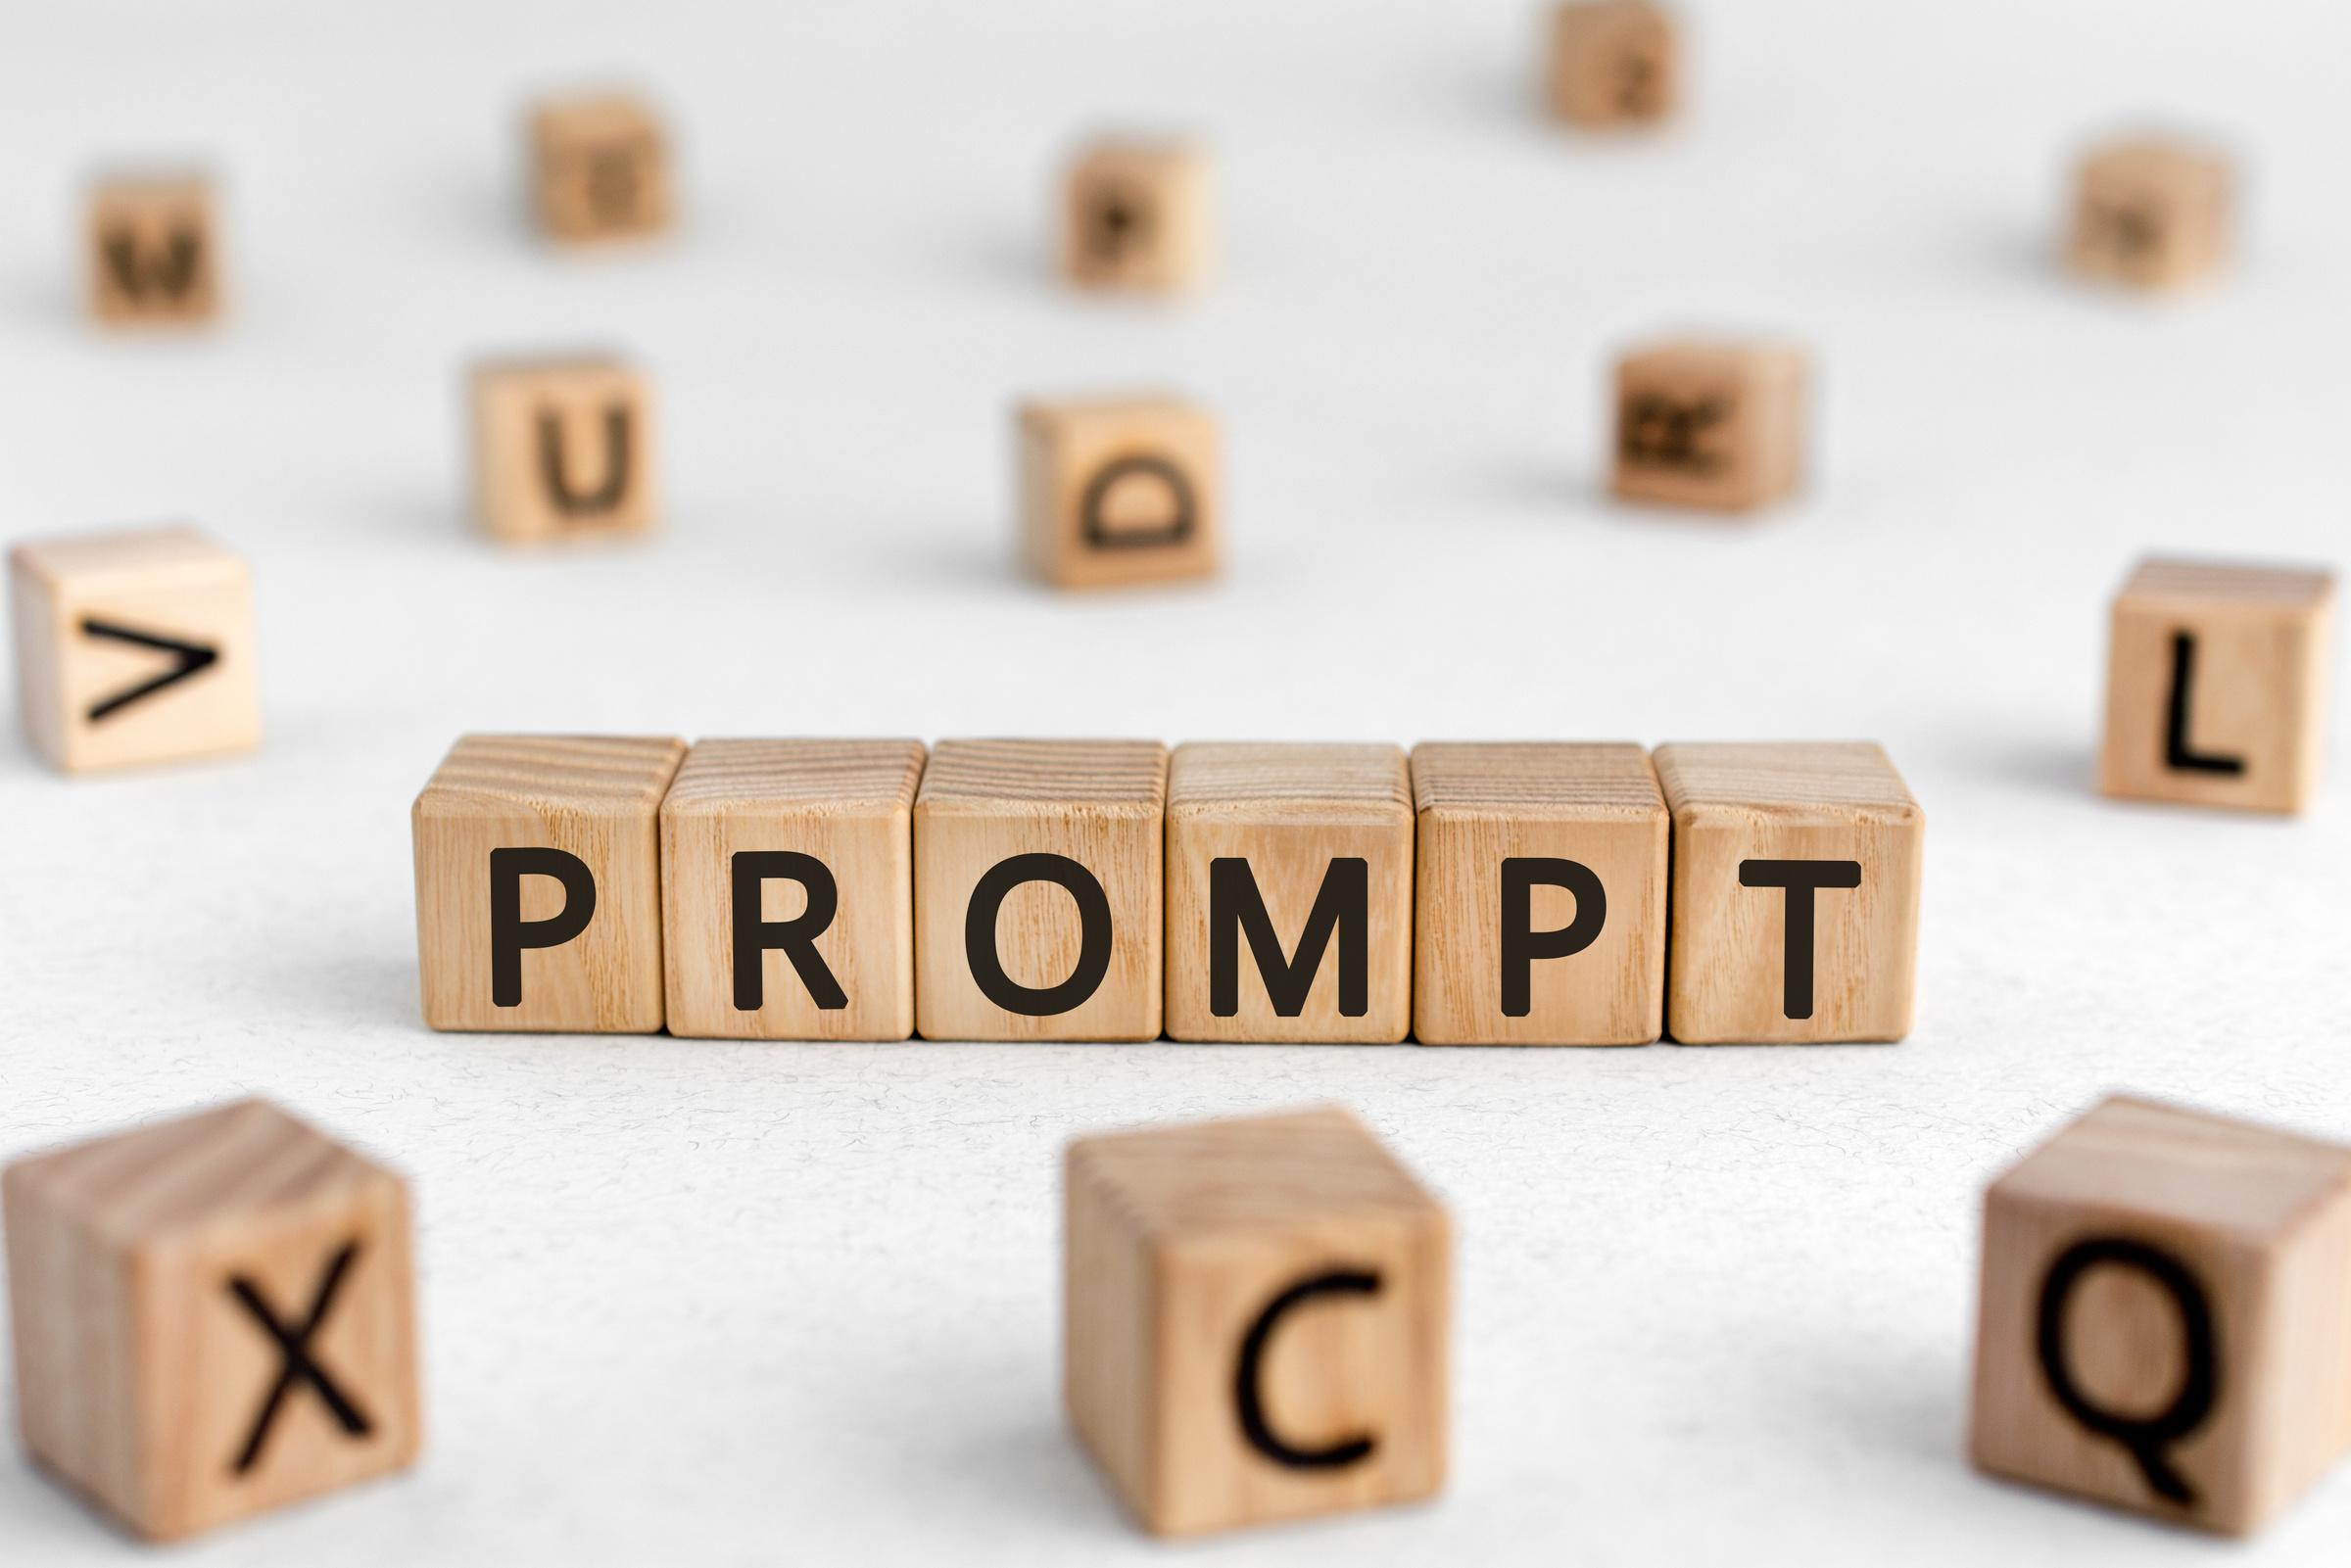
Prompts
Un prompt es una instrucción o entrada que le das a una inteligencia artificial (como ChatGPT, DALL·E, Midjourney, etc.) para que genere una respuesta, imagen, audio o cualquier otro tipo de contenido

Slide 38
Asistentes de IA personalizados
Plataforma | Asistente de IA personalizado
Google Gemini | Gems
OpenAI (ChatGPT) | GPTs (o Custom GPTs)
Anthropic (Claude) | Projects (Proyectos)
Microsoft Copilot | Custom Copilots / Copilot Studio
Mistral AI | System Prompts / Custom Models
Asistente de IA personalizado (Gems, GPTs, Projects):
Es un modelo que responde a las preguntas del usuario siguiendo un rol, un estilo y un conjunto de documentos o instrucciones previas que se le dieron.
Es reactivo: solo actúa cuando se le escribe y se le da una respuesta de texto o código en el chat.

Slide 39
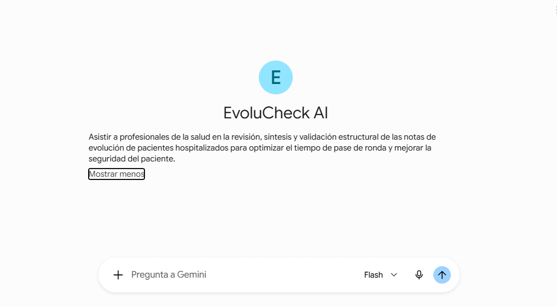
Asistentes Personalizados

Slide 40
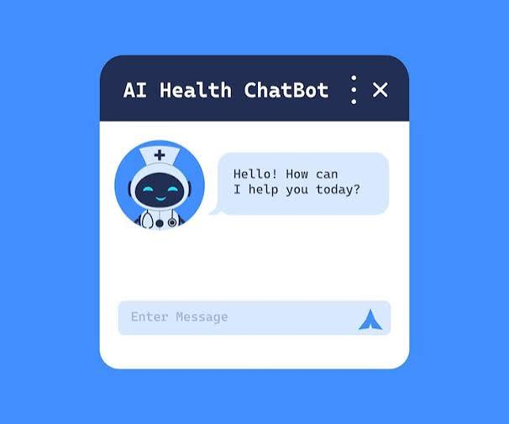
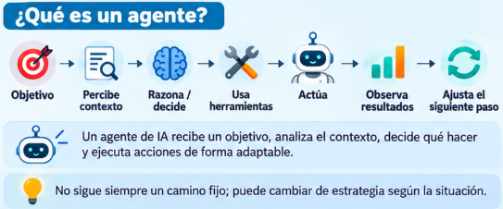
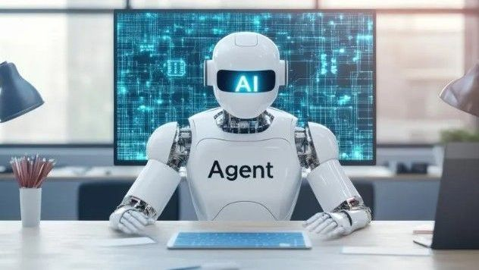
Agentes
Un agente de IA es un sistema al que le das un objetivo y que puede decidir qué pasos realizar y ejecutar acciones para conseguirlo, usando herramientas y consultando información cuando lo necesita.
Chat: se le pregunta y responde
Agente: se le da un objetivo
Piensa que hacer
Usa herramientas
Ejecuta acciones
Verifica resultados
etc

Slide 41
Plataformas
Herramienta / Plataforma | Enfoque principal | Tipo de uso
LangChain / LangGraph | Desarrollo de agentes complejos con flujos cíclicos y memoria | Código (Python / TypeScript)
CrewAI | Creación de sistemas multi-agente donde cada uno tiene un rol | Código (Python)
AutoGPT | Agentes autónomos para ejecutar tareas complejas en bucle | Código / No-Code
Microsoft AutoGen | Coordinación y colaboración entre múltiples agentes | Código (Python)
n8n | Automatización de flujos de trabajo e integración de agentes | Low-Code / Visual
Flowise | Construcción visual de agentes mediante arrastrar y soltar (drag-and-drop) | No-Code / Visual
Make | Automatización de tareas conectando agentes con miles de apps | No-Code / Visual
Dify | Plataforma todo-en-uno para crear, probar y desplegar agentes | No-Code / Open Source

Slide 42
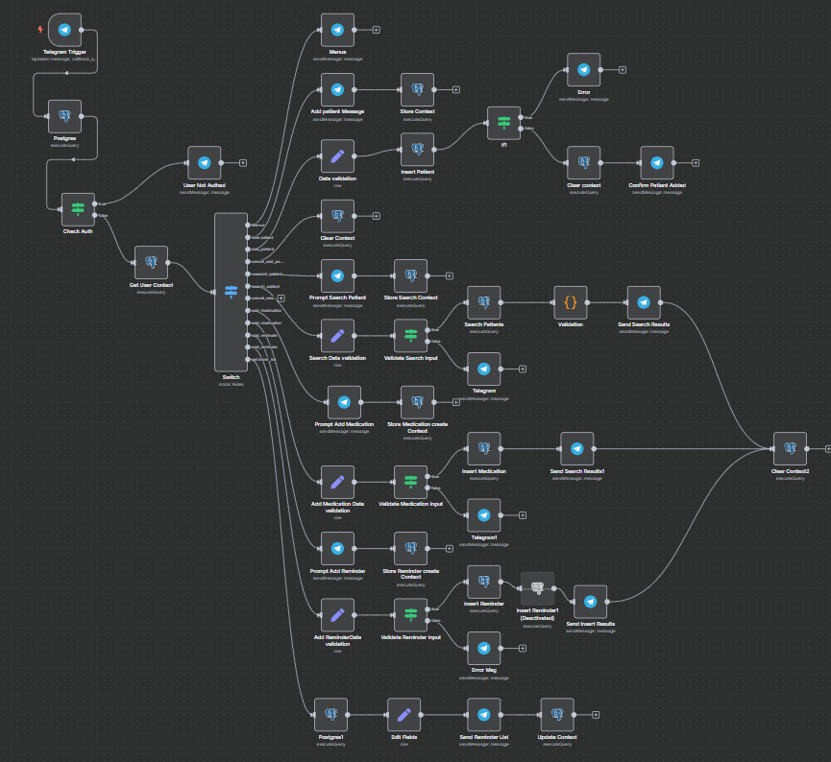
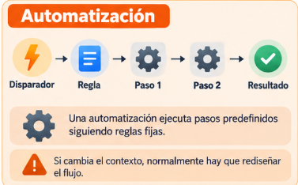
Automatizaciones

Slide 43
SOFTWARE
5

Slide 44

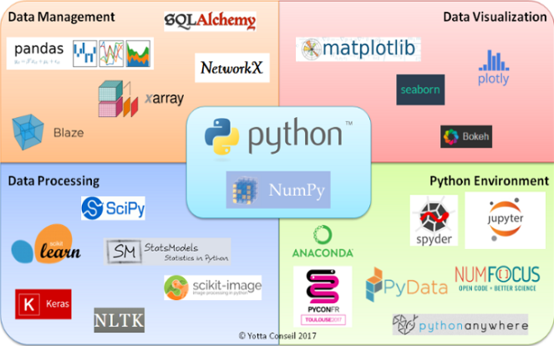




PYTHON

Slide 45

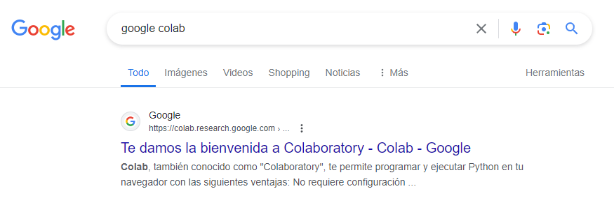
PYTHON+COLAB

Slide 46
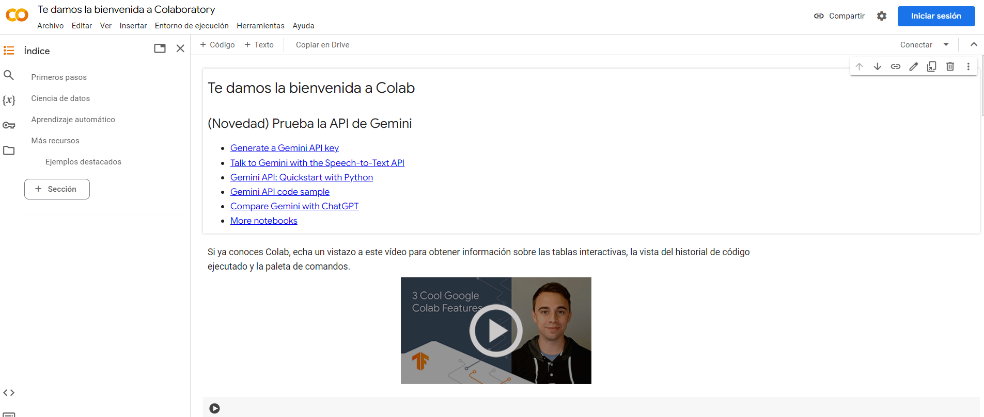
PYTHON+COLAB

Slide 47
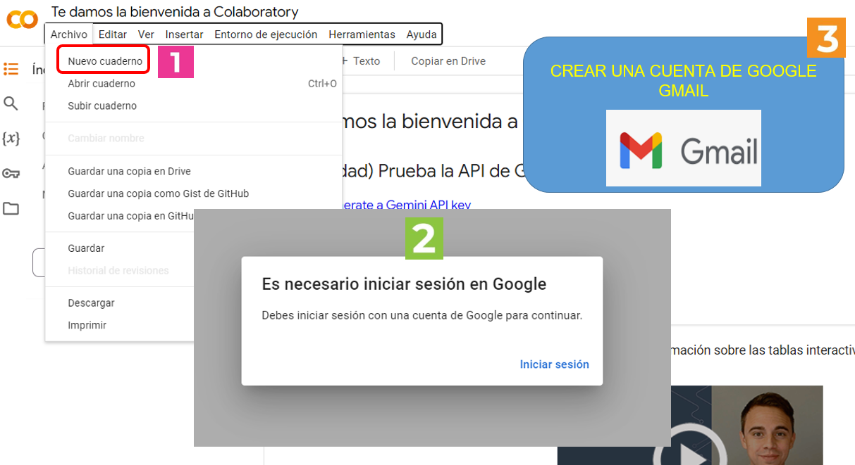
PYTHON+COLAB

Slide 48
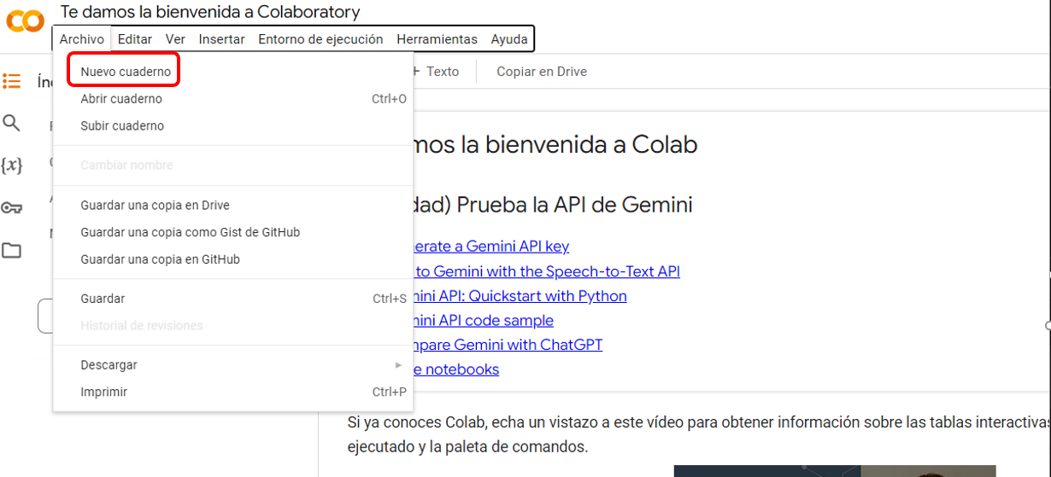
PYTHON+COLAB

Slide 49
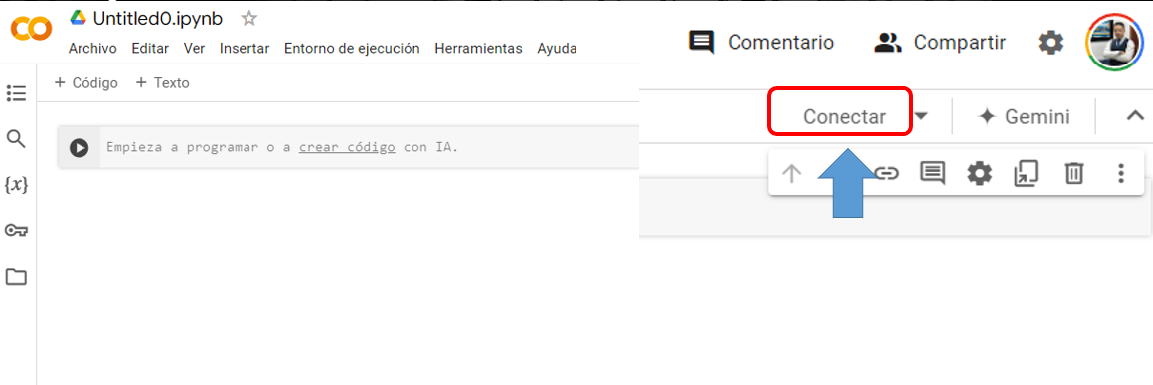
PYTHON+COLAB

Slide 50

PYTHON+COLAB
¡Ahora, a trabajar en Colab!

Slide 51

¡Gracias!
fabian.sanchez@urosario.edu.co

